Slide 1
基本的母函数。

Slide 2
2.1 母函数的引入
生成函数即母函数，是组合数学中尤其是计数方面的一个重要理论和工具。
生成函数有普通型生成函数和指数型生成函数两种，其中普通型用的比较多。形式上说，普通型生成函数用于解决多重集的组合问题，而指数型母函数用于解决多重集的排列问题。母函数还可以解决递归数列的通项问题。
母函数的应用:研究未知（通项）数列规律
（例如使用母函数解决斐波那契数列的通项公式） ，用这种方法在给出递推式的情况下求出数列的通项
Notes:
最早提出母函数的人是法国数学家LaplaceP.S.在其1812年出版的《概率的分析理论》中明确提出“生成函数的计算”，书中对生成函数思想奠基人——Euler L在18世纪对自然数的分解与合成的研究做了延伸与发展。生成函数的理论由此基本建立。

Slide 3


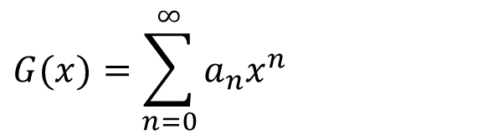

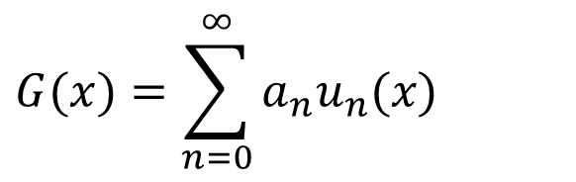
2.1 母函数的引入
母函数是求解计数问题的一个强有力的工具。
其中心思想是：将一个有限或无限序列
与一个函数项级数
联系起来，使得我们可以通过用解析的方法研究G(x)来得到序列 的一些性质。
最常用的函数项级数：
，
$$a_{0},a_{1},a_{2},⋯,a_{n},⋯$$
$$G(x)=\sum_{n=0}^{∞}{a_{n}u_{n}(x)}$$
$$a_{0},a_{1},a_{2},⋯,a_{n},⋯$$
$$G(x)=\sum_{n=0}^{∞}{a_{n}x^{n}}$$
$$G(x)=\sum_{n=0}^{∞}{a_{n}\frac{x^{n}}{n!}}$$
Notes:
母函数的思想很简单----就是把离散数列和幂级数意义对应起来，把离散数列间的相互组合关系对应成幂级数间的运算关系，最后由幂级数形式来确定离散数列的构造。

Slide 4
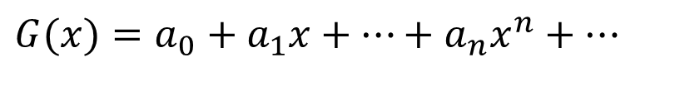
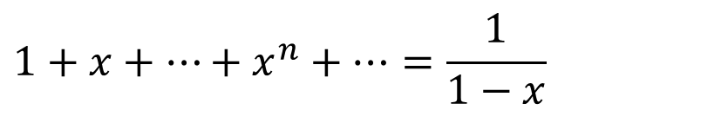



2.1 母函数的引入
定义2.1 对于序列 ，称函数
为序列 的母函数。
例 序列 的母函数为
例 序列 1,1,…,1,…的母函数为
$$a_{0},a_{1},⋯,a_{n},⋯$$
$$G(x)=a_{0}+a_{1}x+⋯+a_{n}x^{n}+⋯$$
$$a_{0},a_{1},⋯,a_{n},⋯$$
$$C(n,0),C(n,1),...,C(n,n)$$
$$C(n,0)+C(n,1)x+⋯+C(n,n)x^{n}=(1+x)^{n}$$
$$1+x+⋯+x^{n}+⋯=\frac{1}{1−x}$$

Slide 5
2.1 母函数的引入
若我们已知某个序列的母函数，通常可通过对母函数的操作得到该序列的一些重要性质。
例 对等式
两边求导得
再令x=1便得
$$C(n,0)+C(n,1)x+⋯+C(n,n)x^{n}=(1+x)^{n}$$
$$C(n,1)+2C(n,2)x⋯+nC(n,n)x^{n−1}=n(1+x)^{n−1}$$
$$C(n,1)+2C(n,2)+⋯+nC(n,n)=n2^{n−1}$$

Slide 6
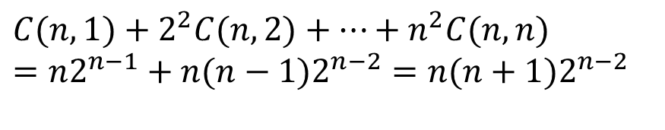
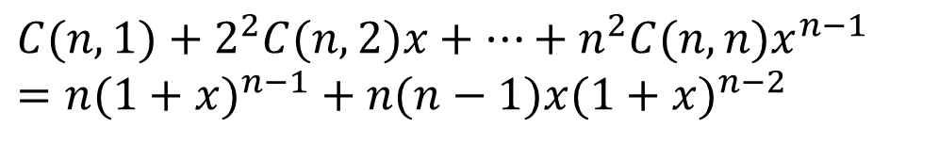
2.1 母函数的引入
在等式
两边同乘以x，然后再对等式的两边求导得
$$C(n,1)+2C(n,2)x⋯+nC(n,n)x^{n−1}=n(1+x)^{n−1}$$
$$C(n,1)x+2C(n,2)x^{2}⋯+nC(n,n)x^{n}=nx(1+x)^{n−1}$$
$$C(n,1)+2^{2}C(n,2)x+⋯+n^{2}C(n,n)x^{n−1} \\ =n(1+x)^{n−1}+n(n−1)x(1+x)^{n−2}$$
$$C(n,1)+2^{2}C(n,2)+⋯+n^{2}C(n,n) \\ =n2^{n−1}+n(n−1)2^{n−2}=n(n+1)2^{n−2}$$

Slide 7



2.1 母函数的引入
通常序列 与某个问题序列
的计数问题相对应，若已知序列的母函数，则可确定该序列，从而可以解决相应的计数问题。
例2.2 有红球两只，蓝、绿球各一只，试求有多少种不同的组合方案？
考虑：x的指数表示球的总数，rbg的指数表示取该颜色的球总数，项的系数表示对应选择方案的方案数目
解 ：所求组合方案的母函数为
$$A\left(x\right)=\left(1+rx+r^{2}x^{2}\right)\left(1+bx\right)\left(1+gx\right)$$
$=1+\left(r+b+g\right)x+\left(r^{2}+rb+rg+bg\right)x^{2}$
$+\left(r^{2}b+r^{2}g+rbg\right)x^{3}+(r^{2}bg)x^{4}$
$$a_{0},a_{1},⋯,a_{n},⋯$$
$$P_{0},P_{1},⋯,P_{n},⋯$$

Slide 8
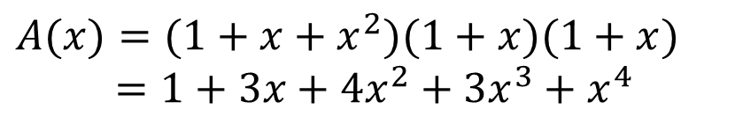
2.1 母函数的引入
如果只需要求不同的组合方案数，那么可考虑下列母函数---令r=g=b=1
所求组合方案数为：1+3+4+3+1=12。
$$A(x)=(1+x+x^{2})(1+x)(1+x) \\ =1+3x+4x^{2}+3x^{3}+x^{4}$$

Slide 9

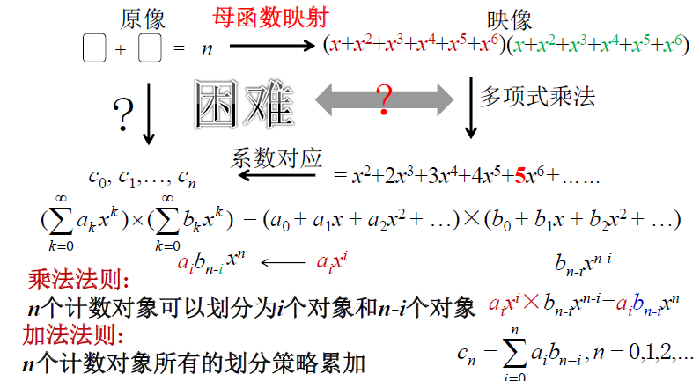
对于一般的多项式，可以写成
这种形式，展开后的某个幂次的系数可以分为两部分，分别来自于两个括号里的某一项，这实际上就是对应的乘法法则
所以实质上是多项式的乘法运算使母函数具有了计数能力。

Slide 10


序列 母函数
母函数引入后的重要思想：
整体方案数列对应的母函数为各个分支方案数列对应母函数的乘积 ---后面会有证明
应用母函数的重要限制：
各个分支方案不存在交叉约束的情况
---当然也可以想法处理
$$G(x)=\sum_{n=0}^{∞}{a_{n}x^{n}}$$
$$a_{0},a_{1},a_{2},⋯,a_{n},⋯$$

Slide 11
2.1 母函数的引入
例2.3 某单位有8位男同志，5位女同志。现要组织一个由偶数个男同志和数目不少于两个的女同志组成的小组，试求有多少种组成方式？
解:

Slide 12
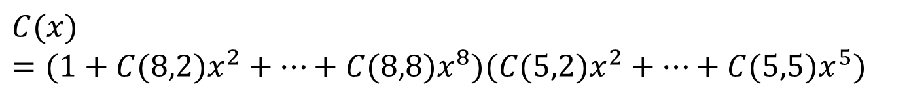
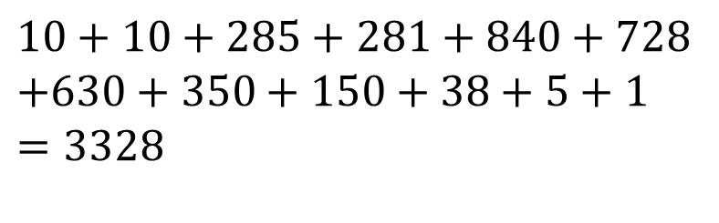
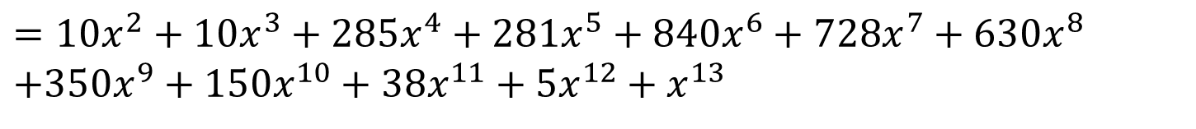
2.1 母函数的引入
$$C(x) \\ =(1+C(8,2)x^{2}+⋯+C(8,8)x^{8})(C(5,2)x^{2}+⋯+C(5,5)x^{5})$$
所求的组成方式数为
$$=(1+28x^{2}+70x^{4}+28x^{6}+x^{8})(10x^{2}+10x^{3}+5x^{4}+x^{5})$$
$$=10x^{2}+10x^{3}+285x^{4}+281x^{5}+840x^{6}+728x^{7}+630x^{8} \\ +350x^{9}+150x^{10}+38x^{11}+5x^{12}+x^{13}$$
$$10+10+285+281+840+728 \\ +630+350+150+38+5+1 \\ =3328$$

Slide 13
2.1 母函数的引入
例1.22 甲和乙两单位共11个成员，其中甲单位7人，乙单位4人，拟从中组成一个5人小组；
(1) 若要求必须包含乙单位2人；
(2) 若要求至少包含乙单位2人；
(3) 若要求乙单位某一人与甲单位某一人不能同时在这个小组；
试分别求各有多少种方案。
解：

Slide 14
2.1 母函数的引入
解：
(1)
(2)
(3)
$$C(9,4)C(2,1)+C(9,5)C(2,0)=378$$

Slide 15
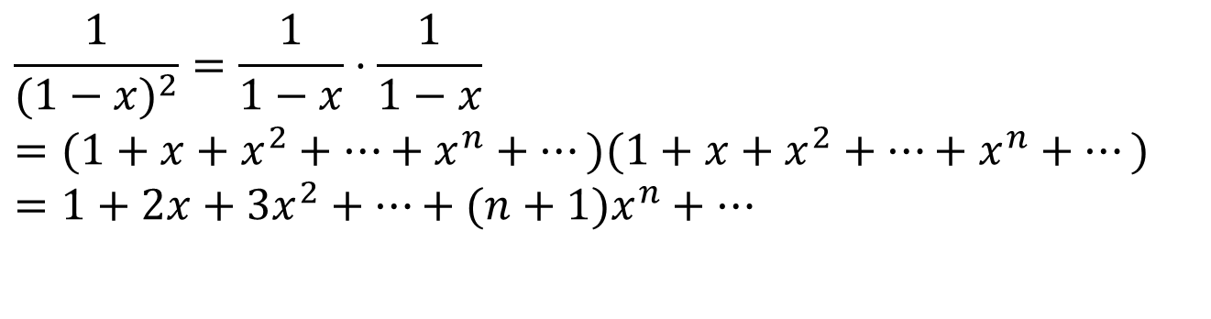
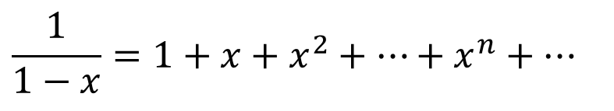
2.2 母函数的性质
几个常见的母函数：
(1)
(2)
$$\frac{1}{1−x}=1+x+x^{2}+⋯+x^{n}+⋯$$
---组合含义？
$$\frac{1}{(1−x)^{2}}=\frac{1}{1−x}⋅\frac{1}{1−x} \\ =(1+x+x^{2}+⋯+x^{n}+⋯)(1+x+x^{2}+⋯+x^{n}+⋯) \\ =1+2x+3x^{2}+⋯+(n+1)x^{n}+⋯$$
---组合含义？

Slide 16
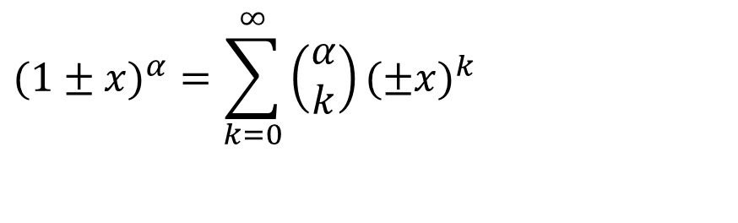
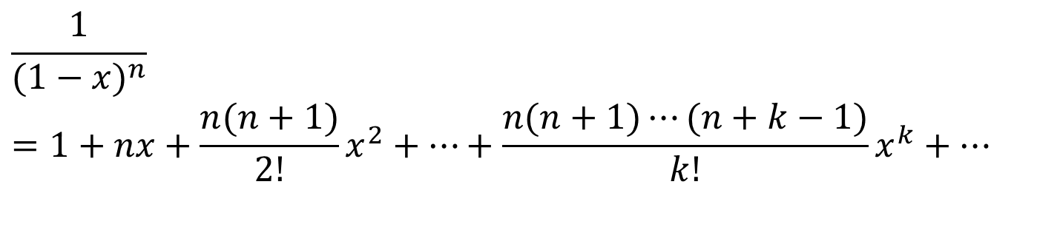
2.2 母函数的性质
(3)
(4)牛顿二项式公式：
$$\frac{1}{(1−x)^{n}} \\ =1+nx+\frac{n(n+1)}{2!}x^{2}+⋯+\frac{n(n+1)⋯(n+k−1)}{k!}x^{k}+⋯$$
---组合含义？
$$(1±x)^{α}=\sum_{k=0}^{∞}{\left(\begin{matrix}α \\ k\end{matrix}\right)(±x)^{k}}$$

Slide 17
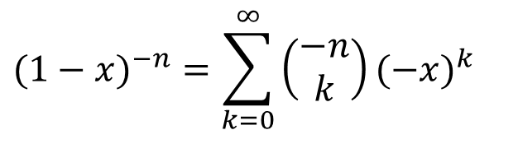
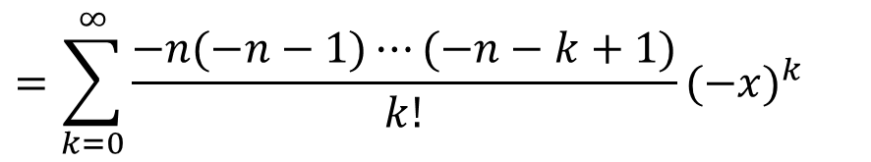
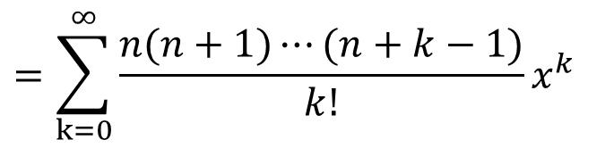
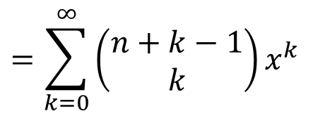
2.2 母函数的性质
$$(1−x)^{−n}=\sum_{k=0}^{∞}{\left(\begin{matrix}−n \\ k\end{matrix}\right)(−x)^{k}}$$
$$=\sum_{k=0}^{∞}{\frac{−n(−n−1)⋯(−n−k+1)}{k!}}(−x)^{k}$$
$$=\sum_{k=0}^{∞}{\frac{n(n+1)⋯(n+k−1)}{k!}}x^{k}$$
$$=\sum_{k=0}^{∞}{\left(\begin{matrix}n+k−1 \\ k\end{matrix}\right)}x^{k}$$

Slide 18
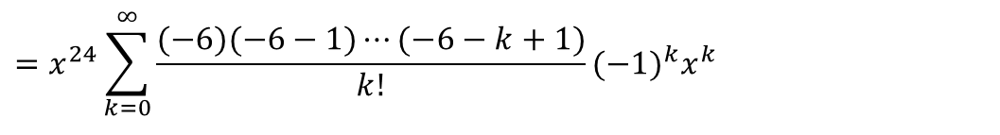


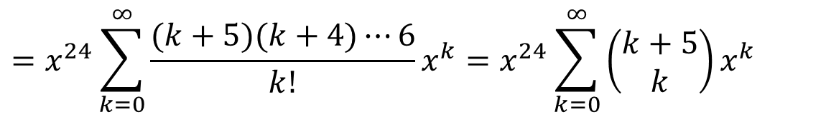


2.2 母函数的性质
例2.4 已知 ，
求 。
解
$$G(x)=(x^{4}+x^{5}+x^{6}+⋯)^{6}$$
$$a_{k},k=0,1,2,⋯$$
$$G(x)=(x^{4}+x^{5}+x^{6}+⋯)^{6}$$
$$={\left[x^{4}(1+x+x^{2}+⋯)\right]}^{6}=x^{24}(1−x)^{−6}$$
$$=x^{24}\sum_{k=0}^{∞}{\left(\begin{matrix}−6 \\ k\end{matrix}\right)(−x)^{k}}$$
$$=x^{24}\sum_{k=0}^{∞}{\frac{(−6)(−6−1)⋯(−6−k+1)}{k!}(−1)^{k}x^{k}}$$
$$=x^{24}\sum_{k=0}^{∞}{\frac{(k+5)(k+4)⋯6}{k!}x^{k}}=x^{24}\sum_{k=0}^{∞}{\left(\begin{matrix}k+5 \\ k\end{matrix}\right)x^{k}}$$

Slide 19

2.2 母函数的性质
得
$$a_{k}=0,当k<24时，$$
$$a_{k}=\left(\begin{matrix}k+5−24 \\ k−24\end{matrix}\right),k≥24$$

Slide 20

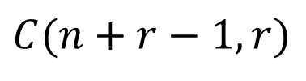

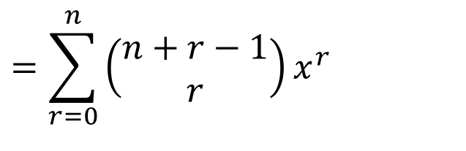

2.1 母函数的引入
定理1.2 在n个不同的元素中取r个进行组合，若允许重复，则组合数为 。
证 所求组合数的母函数为
$$C(n+r−1,r)$$
$$(1+x+x^{2}+⋯+x^{r}+⋯)^{n}$$
$$={\left(\frac{1}{1−x}\right)}^{n}$$
$$=\sum_{r=0}^{n}{\left(\begin{matrix}n+r−1 \\ r\end{matrix}\right)}x^{r}$$
$$=(1−x)^{−n}$$

Slide 21
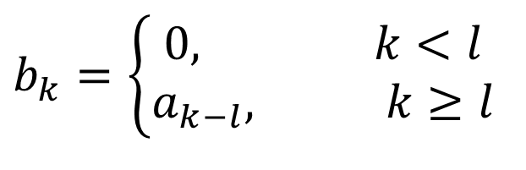


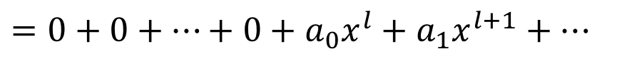
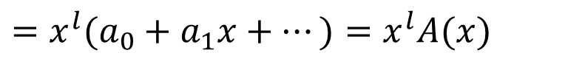
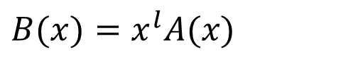
2.2 母函数的性质
性质1 设 ， 为两个序列，其相应的母函数为A(x)，B(x)。
性质1 若
则 。
$$\{a_{k}\}$$
$$\{b_{k}\}$$
$$b_{k}=\left\{\begin{matrix}0, k<l \\ a_{k−l}, k≥l\end{matrix}\right.$$
$$B(x)=x^{l}A(x)$$
$$B(x)=b_{0}+b_{1}x+b_{2}x^{2}+⋯+b_{l−1}x^{l−1}+b_{l}x^{l}+b_{l+1}x^{l+1}+⋯$$
$$=0+0+⋯+0+a_{0}x^{l}+a_{1}x^{l+1}+⋯$$
$$=x^{l}(a_{0}+a_{1}x+⋯)=x^{l}A(x)$$

Slide 22
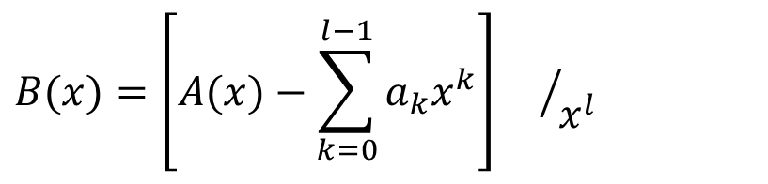

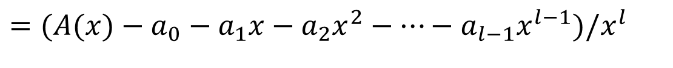
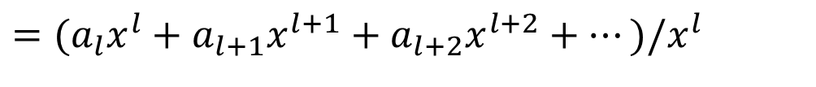
2.2 母函数的性质
性质2 若 ，则
证
$$b_{k}=a_{k+l}$$
$$B(x)=\left[A(x)−\sum_{k=0}^{l−1}{a_{k}x^{k}}\right]{}/{x^{l}}$$
$$B(x)=b_{0}+b_{1}x+b_{2}x^{2}+⋯+b_{l−1}x^{l−1}+b_{l}x^{l}+b_{l+1}x^{l+1}+⋯$$
$$=a_{l}+a_{l+1}x+a_{l+2}x^{2}+⋯$$
$$=(a_{l}x^{l}+a_{l+1}x^{l+1}+a_{l+2}x^{l+2}+⋯)/x^{l}$$
$$=(A(x)−a_{0}−a_{1}x−a_{2}x^{2}−⋯−a_{l−1}x^{l−1})/x^{l}$$

Slide 23

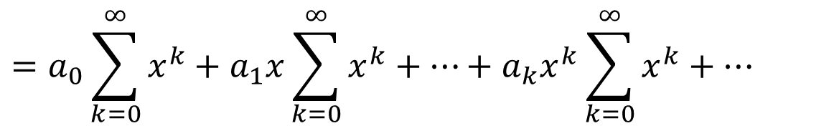

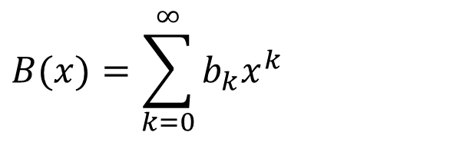
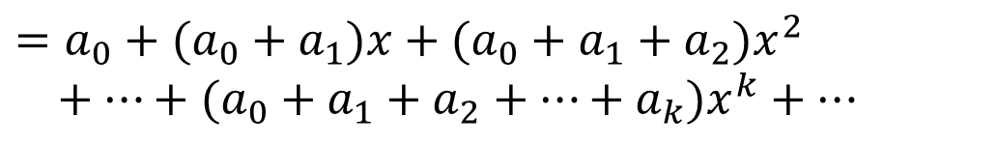
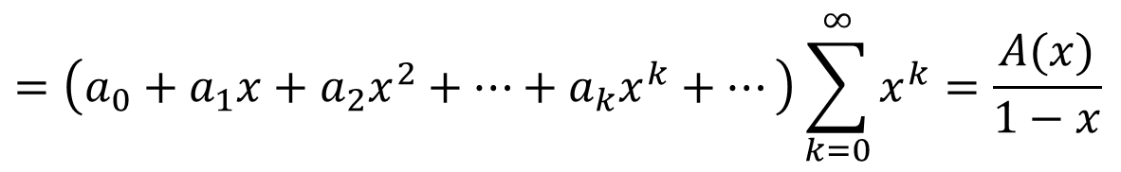
2.2 母函数的性质
$$b_{k}=\sum_{i=0}^{k}{a_{i}}$$
$$B(x)=\frac{A(x)}{1−x}$$
---组合含义？
性质3 若 ，则
$$B(x)=\sum_{k=0}^{∞}{b_{k}x^{k}}$$
$$=a_{0}+(a_{0}+a_{1})x+(a_{0}+a_{1}+a_{2})x^{2} \\ +⋯+(a_{0}+a_{1}+a_{2}+⋯+a_{k})x^{k}+⋯$$
$$=a_{0}\sum_{k=0}^{∞}{x^{k}}+a_{1}x\sum_{k=0}^{∞}{x^{k}}+⋯+a_{k}x^{k}\sum_{k=0}^{∞}{x^{k}}+⋯$$
$$=\left(a_{0}+a_{1}x+a_{2}x^{2}+⋯+a_{k}x^{k}+⋯\right)\sum_{k=0}^{∞}{x^{k}}=\frac{A(x)}{1−x}$$

Slide 24


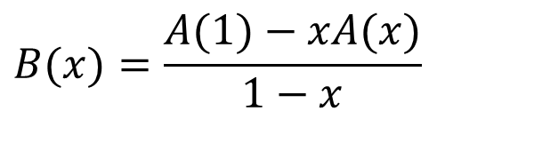
2.2 母函数的性质
$$\sum_{k=0}^{∞}{a_{k}}$$
$$b_{k}=\sum_{i=k}^{∞}{a_{i}}$$
性质4 若 收敛， ，则
$$B(x)=\frac{A(1)−xA(x)}{1−x}$$

Slide 25

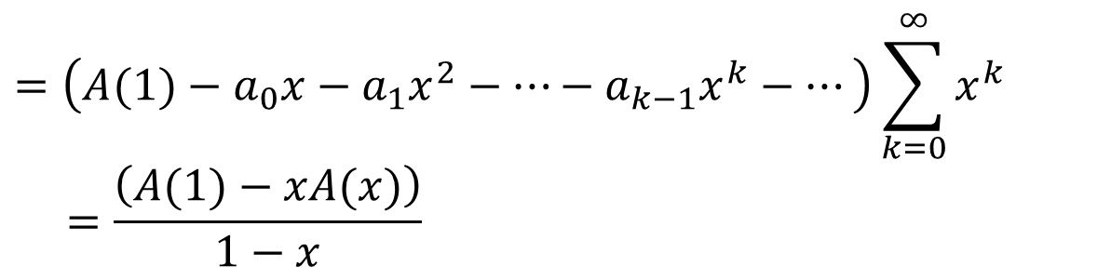
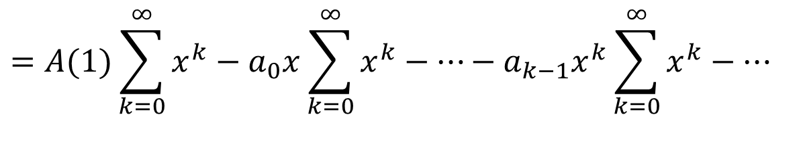

2.2 母函数的性质
$$B(x)=\sum_{k=0}^{∞}{b_{k}x^{k}}$$
$$=A(1)+(A(1)−a_{0})x+(A(1)−a_{0}−a_{1})x^{2} \\ +⋯+(A(1)−a_{0}−a_{1}−⋯−a_{k−1})x^{k}+⋯$$
$$=A(1)\sum_{k=0}^{∞}{x^{k}}−a_{0}x\sum_{k=0}^{∞}{x^{k}}−⋯−a_{k−1}x^{k}\sum_{k=0}^{∞}{x^{k}}−⋯$$
$$=\left(A(1)−a_{0}x−a_{1}x^{2}−⋯−a_{k−1}x^{k}−⋯\right)\sum_{k=0}^{∞}{x^{k}} \\ =\frac{\left(A(1)−xA(x)\right)}{1−x}$$

Slide 26





2.2 母函数的性质
$$b_{k}=ka_{k}$$
性质5 若 ，则 。
证
$$B(x)=xA^{′}(x)$$
$$A^{′}(x)=\frac{d}{dx}\left(\sum_{k=0}^{∞}{a_{k}x^{k}}\right)$$
$$=\sum_{k=0}^{∞}{\frac{d}{dx}\left(a_{k}x^{k}\right)}=\sum_{k=1}^{∞}{ka_{k}x^{k−1}}$$
$$xA^{′}(x)=\sum_{k=0}^{∞}{ka_{k}x^{k}}=\sum_{k=0}^{∞}{b_{k}x^{k}}=B(x)$$

Slide 27





2.2 母函数的性质
$$b_{k}=\frac{a_{k}}{k+1}$$
$$B(x)=\frac{1}{x}\int_{0}^{x}{A(x)dx}$$
性质6 若 ，则 。
证
$$\int_{0}^{x}{A(x)dx}=\int_{0}^{x}{\left(\sum_{k=0}^{∞}{a_{k}x^{k}}\right)dx}$$
$$=\sum_{k=0}^{∞}{\int_{0}^{x}{a_{k}x^{k}dx}}=\sum_{k=0}^{∞}{\frac{1}{k+1}a_{k}x^{k+1}}$$
$$=\sum_{k=0}^{∞}{b_{k}x^{k+1}}=x\sum_{k=0}^{∞}{b_{k}x^{k}}=xB(x)$$

Slide 28





2.2 母函数的性质
$$c_{k}=a_{0}b_{k}+a_{1}b_{k−1}+⋯+a_{k}b_{0}=\sum_{i=0}^{k}{a_{i}b_{k−i}}$$
性质7 若 ，则
证
$$C(x)=A(x)B(x)$$
$$A(x)B(x)=\left(\sum_{i=0}^{∞}{a_{i}x^{i}}\right)\left(\sum_{k=0}^{∞}{b_{k}x^{k}}\right)$$
$$=\sum_{k=0}^{∞}{\left(\sum_{i=0}^{k}{a_{i}b_{k−i}}\right)x^{k}}$$
$$=\sum_{k=0}^{∞}{c_{k}x^{k}}=C(x)$$

Slide 29








2.2 母函数的性质
$$\sum_{k=1}^{n−2}{k^{2}\left(\begin{matrix}n−1 \\ k\end{matrix}\right)}$$
例 计算下列和式
解 令
， ，
因为 ，由性质5知 。
又 ，由性质5知 。
$$a_{k}=k^{2}\left(\begin{matrix}n−1 \\ k\end{matrix}\right)$$
$$b_{k}=k\left(\begin{matrix}n−1 \\ k\end{matrix}\right)$$
$$c_{k}=\left(\begin{matrix}n−1 \\ k\end{matrix}\right)$$
$$b_{k}=kc_{k}$$
$$B(x)=xC^{′}(x)$$
$$a_{k}=kb_{k}$$
$$A(x)=xB^{′}(x)$$

Slide 30



2.2 母函数的性质
$$C(x)=c_{0}+c_{1}x+⋯+c_{n−1}x^{n−1} \\ =\left(\begin{matrix}n−1 \\ 0\end{matrix}\right)+\left(\begin{matrix}n−1 \\ 1\end{matrix}\right)x+⋯+\left(\begin{matrix}n−1 \\ n−1\end{matrix}\right)x^{n−1} \\ =(1+x)^{n−1}$$
$$C^{′}(x)=(n−1)(1+x)^{n−2}$$
$$C^{″}(x)=(n−1)(n−2)(1+x)^{n−3}$$

Slide 31


2.2 母函数的性质
$$A(x)=xB^{′}(x)=x\left[C^{′}(x)+xC^{″}(x)\right]$$
$$=x\left[(n−1)(1+x)^{n−2}+x(n−1)(n−2)(1+x)^{n−3}\right]$$
$$=x(n−1)(1+x)^{n−2}+x^{2}(n−1)(n−2)(1+x)^{n−3}$$
$$A(1)=\sum_{k=1}^{n−1}{k^{2}\left(\begin{matrix}n−1 \\ k\end{matrix}\right)} \\ =(n−1)2^{n−2}+(n−1)(n−2)2^{n−3}=n(n−1)2^{n−3}$$
$$\sum_{k=1}^{n−2}{k^{2}\left(\begin{matrix}n−1 \\ k\end{matrix}\right)}=n(n−1)2^{n−3}−(n−1)^{2}$$

Slide 32
习题 2
2.1
2.4
2.6
2.48

Slide 33



2.3整数的拆分
所谓整数的拆分是把一个正整数n表示成若干个正整数的和，而这些正整数的次序是无关紧要的。
例 5，4+1，3+2，3+1+1，2+2+1，2+1+1+1，1+1+1+1+1是整数5的7个不同的拆分。
在整数的拆分表示 中，常使
不同拆分的总数称为拆分数，通常用 表示n的拆分数。
$$n=n_{1}+n_{2}+⋯+n_{k}$$
$$n_{1}≥n_{2}≥⋯≥n_{k}$$
$$p(n)$$

Slide 34










2.3整数的拆分
$$x^{20}$$
例 求 中项 的系数。
解 项 有以下三种生成方式：
① ：有 种选取方法。
② ：有 种选取方法。
③ ：有 种选取方法。
所以项 的系数为：
$$(1+x^{4}+x^{8})^{100}$$
$$x^{20}$$
$$x^{4}x^{4}x^{4}x^{4}x^{4}=x^{20}$$
$$C(100,5)$$
$$x^{8}x^{4}x^{4}x^{4}=x^{20}$$
$$C(100,1)C(99,3)$$
$$x^{8}x^{8}x^{4}=x^{20}$$
$$C(100,2)C(98,1)$$
$$x^{20}$$
$$C(100,5)+C(100,1)C(99,3)+C(100,2)C(98,1)$$

Slide 35


2.3整数的拆分
例2.10 若有1克、2克、3克、4克的砝码各一枚，问能称出哪几种重量？有几种可能的方案？
解 其母函数为
知能称出1到10克的重量，系数为方案数。
譬如有 5=4+1=3+2， 6=4+2=3+2+1。
$$(1+x)(1+x^{2})(1+x^{3})(1+x^{4})$$
$$=1+x+x^{2}+2x^{3}+2x^{4}+2x^{5}+2x^{6} \\ +2x^{7}+x^{8}+x^{9}+x^{10}$$

Slide 36

2.3整数的拆分
例2.11 求用1角、2角、3角的邮票可贴出不同数值邮资的方案数的母函数。
解 因邮票允许重复，故其母函数为
由x⁴的系数为4知，用1角、2角、3角的邮票贴出数值4的方案数为4。
$$(1+x+x^{2}+⋯)(1+x^{2}+x^{4}+⋯)(1+x^{3}+x^{6}+⋯)$$
$$=\frac{1}{1−x}⋅\frac{1}{1−x^{2}}⋅\frac{1}{1−x^{3}}=\frac{1}{1−x−x^{2}+x^{4}+x^{5}−x^{6}}$$
$$=1+x+2x^{2}+3x^{3}+4x^{4}+5x^{5}+7x^{6}+⋯$$

Slide 37

$$\frac{1}{1−x−x^{2}+x^{4}+x^{5}−x^{6}}$$
多项式长除法：
$$=1+x+2x^{2}+3x^{3}+4x^{4}+5x^{5}+7x^{6}+⋯$$
常常是使用 长除法 来求解倒数形式的 G 的表示。

Slide 38


2.3整数的拆分
例2.12 若有1克的砝码3枚，2克的4枚，4克的2枚。问能称出哪些重量？各有几种方案？
$$G(x) \\ =(1+x+x^{2}+x^{3})(1+x^{2}+x^{4}+x^{6}+x^{8})(1+x^{4}+x^{8})$$
$$=1+x+2x^{2}+2x^{3}+3x^{4}+3x^{5}+4x^{6}+4x^{7} \\ +5x^{8}+5x^{9}+5x^{10}+5x^{11}+4x^{12}+4x^{13} \\ +3x^{14}+3x^{15}+2x^{16}+2x^{17}+x^{18}+x^{19}$$

Slide 39
2.3整数的拆分
例2.13 整数n拆分成1,2,3,…,m的和，并允许重复，求其母函数。若m至少出现一次，其母函数如何？
解：

Slide 40


2.3整数的拆分
解 其母函数为
$$G_{1}(x) \\ =(1+x+x^{2}+⋯)(1+x^{2}+x^{4}+⋯)⋯(1+x^{m}+x^{2m}+⋯)$$
$$=\frac{1}{1−x}\frac{1}{1−x^{2}}⋯\frac{1}{1−x^{m}}$$
$$=\frac{1}{(1−x)(1−x^{2})⋯(1−x^{m})}$$

Slide 41



2.3整数的拆分
若m至少出现一次，其母函数为
$$G_{2}(x) \\ =(1+x+x^{2}+⋯)(1+x^{2}+x^{4}+⋯)⋯(x^{m}+x^{2m}+⋯)$$
$$=\frac{1}{1−x}\frac{1}{1−x^{2}}⋯\frac{x^{m}}{1−x^{m}}=\frac{x^{m}}{(1−x)(1−x^{2})⋯(1−x^{m})}$$
?
$$=\frac{1}{(1−x)(1−x^{2})⋯(1−x^{m})} −\frac{1}{(1−x)(1−x^{2})⋯(1−x^{m−1})}$$

Slide 42



2.3整数的拆分
例2.15 设有1、2、4、8、16、32克砝码各一枚，试问能称出哪些重量？分别有几种方案？
用这些砝码可以称出从1克到63克的重量，而且
方案是唯一的。
$$G(x)=(1+x)(1+x^{2})(1+x^{4})(1+x^{8})(1+x^{16})(1+x^{32})$$
$$=\frac{1−x^{2}}{1−x}⋅\frac{1−x^{4}}{1−x^{2}}⋅\frac{1−x^{8}}{1−x^{4}}⋅\frac{1−x^{16}}{1−x^{8}}⋅\frac{1−x^{32}}{1−x^{16}}⋅\frac{1−x^{64}}{1−x^{32}}$$
$$=\frac{1−x^{64}}{1−x}=(1+x+x^{2}+⋯+x^{63})$$

Slide 43




2.3整数的拆分
定理2.1 正整数n拆分成不同整数之和的拆分数等于拆分成奇整数之和的拆分数。
证 设 表示n拆分成不同整数之和的拆分数，则序列 的母函数为
$$a_{n}$$
$$\{a_{n}\}$$
$$G(x)=(1+x)(1+x^{2})(1+x^{3})(1+x^{4})⋯$$
$$=\frac{1−x^{2}}{1−x}⋅\frac{1−x^{4}}{1−x^{2}}⋅\frac{1−x^{6}}{1−x^{3}}⋅\frac{1−x^{8}}{1−x^{4}}⋯$$
$$=\frac{1}{1−x}⋅\frac{1}{1−x^{3}}⋅\frac{1}{1−x^{5}}⋅\frac{1}{1−x^{7}}⋯$$

Slide 44



2.3整数的拆分
定理2.2 n拆分成其重复数不超过2的数的和，其拆分数等于它拆分成不被3除尽的数的和的拆分数。
证 {a_{n}}的母函数为
$$G(x) \\ =(1+x+x^{2})(1+x^{2}+x^{4})(1+x^{3}+x^{6})(1+x^{4}+x^{8})⋯$$
$$=\frac{1−x^{3}}{1−x}⋅\frac{1−x^{6}}{1−x^{2}}⋅\frac{1−x^{9}}{1−x^{3}}⋅\frac{1−x^{12}}{1−x^{4}}⋯$$
$$=\frac{1}{1−x}⋅\frac{1}{1−x^{2}}⋅\frac{1}{1−x^{4}}⋅\frac{1}{1−x^{5}}⋯$$

Slide 45
2.3整数的拆分
定理2.3 n拆分成其重复数不超过k的数的和，其拆分数等于它拆分成不被k+1除尽的数的和的拆分数。
证明：略

Slide 46

2.4 Ferrers图象
Ferrers图象：一个从上而下的n层格子，n_{i}为第i层的格子数。当 时，即上层的格子数不少于下层的格子数时，称之为Ferrers图象。
整数的一个拆分可以用一个Ferrers图象来表示，图象中的每一行对应于拆分的一部分。
例 整数14的拆分6+3+3+2可以用下列Ferrers图象来表示
$$n_{i}≥n_{i+1}(i=1,2,⋯,n−1)$$

Slide 47
2.4 Ferrers图象
Ferrers图象的性质：
每一层至少有一个格子；
第一行与第一列互换，第二行与第二列互换，…，所得到的图象仍然是Ferrers图象，这两个Ferrers图象称为是一对共轭的Ferrers图象。

Slide 48
2.4 Ferrers图象
利用Ferrers图象可得到关于整数拆分的一些性质。
(1) 整数n拆分成最大数为k的拆分数和数n拆分成k个数的和的拆分数相等。
(2) 整数n拆分成最多不超过k个数的和的拆分数和n拆分成最大数不超过k的拆分数相等。

Slide 49


2.4 Ferrers图象
由(2)知，拆分成最多不超过m个数的和的拆分数的母函数为
正好拆分成m个数的和的拆分数的母函数为
$$\frac{1}{(1−x)(1−x^{2})⋯(1−x^{m})}$$
$$\frac{1}{(1−x)(1−x^{2})⋯(1−x^{m})}−\frac{1}{(1−x)(1−x^{2})⋯(1−x^{m−1})}$$

Slide 50



2.4 Ferrers图象
(3) 整数n拆分成互不相同的若干奇数的和的拆分数，和n拆分成有自共轭的Ferrers图象的拆分数相等。
设
构造一Ferrers图象，其第一行，第一列都是
格的子Ferrers图象，再构造一个第一行，第一列都是 格的子Ferrers图象，…，最后构造一个
第一行，第一列都是都是 格子Ferrers图象，
然后将以上所有子子Ferrers图象按对角线排列，则
这样所得的Ferrers图象是自共轭的。反之亦然。
$$n=(2n_{1}+1)+⋯+(2n_{k}+1), n_{1}>⋯>n_{k}$$
$$n_{1}+1$$
$$n_{2}+1$$
$$n_{k}+1$$

Slide 51
2.4 Ferrers图象
例 17=9+5+3所对应的Ferrers图象为

Slide 52
一般组合问题（从n个不同元，取r个元）
组合：
一般组合
可重复
不相邻组合
排列：
一般排列
可重复排列

Slide 53







2.6 指数型母函数
问题：设有n个元素，其中元素 重复了 次，元素 重复了 次，…，元素 重复了 次，
，从中取r个排列，求不同的排列数。
$$a_{1}$$
$$n_{1}$$
$$a_{2}$$
$$n_{2}$$
$$a_{k}$$
$$n_{k}$$
$$n_{1}+n_{2}+⋯+n_{k}=n$$

Slide 54



2.6 指数型母函数
定理 设 为一多重集，其中 ，那么对S中n个元素进行全排列的排列数为
$$S=\{n_{1}a_{1},n_{2}a_{2},⋯,n_{k}a_{k}\}$$
$$n_{1}+n_{2}+⋯+n_{k}=n$$
$$\frac{n!}{n_{1}!n_{2}!⋯n_{k}!}$$

Slide 55



2.6 指数型母函数
定理 设 为一多重集，其中 ，那么对S中n个元素进行全排列的排列数为
证 排列的个数为
$$S=\{n_{1}a_{1},n_{2}a_{2},⋯,n_{k}a_{k}\}$$
$$n_{1}+n_{2}+⋯+n_{k}=n$$
$$\frac{n!}{n_{1}!n_{2}!⋯n_{k}!}$$
$$C(n,n_{1})C(n−n_{1},n_{2})⋯C(n−n_{1}−n_{2}⋯n_{k−1},n_{k}) \\ =\frac{n!}{n_{1}!n_{2}!⋯n_{k}!}$$

Slide 56







2.6 指数型母函数
$$a_{1}$$
例2.16 8个元素中 重复了3次， 重复了2次，
重复了3次，从中取r个，设其组合数为 ，则
的母函数为
由 的系数为10知，从这8个元素中取4个组合，其组合数为10。这10个组合是如何构成的呢？考虑
$$a_{2}$$
$$a_{3}$$
$$c_{r}$$
$$c_{0},c_{1},c_{2},⋯,c_{8}$$
$$G(x)=(1+x+x^{2}+x^{3})(1+x+x^{2})(1+x+x^{2}+x^{3}) \\ = 1+3x+6x^{2}+9x^{3}+10x^{4}+9x^{5}+6x^{6}+3x^{7}+x^{8}$$
$$x^{4}$$

Slide 57







2.6 指数型母函数
$$(1+x_{1}+x_{1}^{2}+x_{1}^{3})(1+x_{2}+x_{2}^{2})(1+x_{3}+x_{3}^{2}+x_{3}^{3}) \\ = ⋯+(x_{1}x_{3}^{3}+⋯)+⋯$$
其中项 表示1个 ，3个 。而由1个 ，3
个所组成排列的个数为
$$x_{1}x_{3}^{3}$$
$$a_{1}$$
$$a_{3}$$
$$a_{1}$$
$$a_{3}$$
$$\frac{4!}{1!3!}⇒\frac{4!}{1!3!}⋅\frac{x^{4}}{4!}$$

Slide 58



2.6 指数型母函数
$$a_{0},a_{1},⋯,a_{n},⋯$$
定义 对于序列称函数
为序列的指数型母函数。
例2.17 序列1,1,1,…,1,…的指数型母函数为
$$G_{e}(x)=a_{0}+a_{1}\frac{x}{1!}+⋯+a_{n}\frac{x^{n}}{n!}+⋯$$
$$1+\frac{x}{1!}+\frac{x^{2}}{2!}+⋯=e^{x}$$

Slide 59

2.6 指数型母函数
例2.18 序列0!,1!,2!,…,k!,…的指数型母函数为
$$0!+1!\frac{x}{1!}+2!\frac{x^{2}}{2!}+⋯=1+x+x^{2}+⋯=\frac{1}{1−x}$$

Slide 60


2.6 指数型母函数
例2.20 证明序列 的指
数型母函数为 。
$$1, 1⋅3, 1⋅3⋅5,\text{ 1}⋅3⋅5⋅7,⋯$$
$$(1−2x)^{−\frac{3}{2}}$$

Slide 61




2.6 指数型母函数
$$(1−2x)^{−\frac{3}{2}}=\sum_{r=0}^{∞}{\left(\begin{matrix}−\frac{3}{2} \\ r\end{matrix}\right){\left(−2x\right)}^{r}}$$
$$=\sum_{r=0}^{∞}{\frac{−\frac{3}{2}\left(−\frac{3}{2}−1\right)⋯\left(−\frac{3}{2}−r+1\right)}{r!}}{\left(−1\right)}^{r}2^{r}x^{r}$$
$$=\sum_{r=0}^{∞}{\frac{\frac{3}{2}\frac{5}{2}⋯\frac{2r+1}{2}}{r!}2^{r}x^{r}}$$
$$=\sum_{r=0}^{∞}{\left[1⋅3⋅5⋅⋯(2r+1)\right]\frac{x^{r} }{r!}}$$

Slide 62





2.6 指数型母函数
定理 设 为一多重集，其中 ，并设 为S的r排列，则 的指数型母函数为：
$$S=\{n_{1}b_{1},n_{2}b_{2},⋯,n_{k}b_{k}\}$$
$$n_{1}+n_{2}+⋯+n_{k}=n$$
$$a_{r}(r=0,1,2,...)$$
$$\{a_{r}\}$$
$$G_{e}\left(x\right)$$
$$=\left(1+\frac{x}{1!}+⋯+\frac{x^{n1}}{n_{1}!}\right)$$
$\left(1+\frac{x}{1!}+⋯+\frac{x^{n2}}{n_{2}!}\right)$
$$⋯\left(1+\frac{x}{1!}+⋯+\frac{x^{nk}}{n_{k}!}\right)$$

Slide 63







2.6 指数型母函数
$$a,b,c,d$$
例2.22 由 这4个符号取5个进行排列，要求 出现的次数不超过2次，但不能不出现； 出现的次数不超过1次； 出现的次数不超过3次，可以不出现； 出现的次数为偶数。求满足上述条件排列的个数。
解 设满足上述条件的r排列的个数为 个，序列
的指数型母函数为
$$a$$
$$b$$
$$c$$
$$d$$
$$p_{r}$$
$$p_{1},p_{2},⋯,p_{10}$$

Slide 64


2.6 指数型母函数
$$G_{e}(x)=\left(\frac{x}{1!}+\frac{x^{2}}{2!}\right)\left(1+x\right)\left(1+\frac{x}{1!}+\frac{x^{2}}{2!}+\frac{x^{3}}{3!}\right)\left(1+\frac{x^{2}}{2!}+\frac{x^{4}}{4!}\right)$$
故所求排列的个数为215。
$$=\frac{x}{1!}+5\frac{x^{2}}{2!}+18\frac{x^{3}}{3!}+64\frac{x^{4}}{4!}+215\frac{x^{5}}{5!}+645\frac{x^{6}}{6!} \\ +1785\frac{x^{7}}{7!} +140\frac{x^{8}}{8!}+7650\frac{x^{9}}{9!}+12600\frac{x^{10}}{10!}$$

Slide 65



2.6 指数型母函数
例2.23 求1,3,5,7,9这5个数字组成的n位数的个数，要求其中3,7出现的次数为偶数，其它数字出现的次数不加限制。
解 设满足条件的r位数的个数为 , 则 对应的指数型母函数为
$$a_{r}$$
$$\{a_{r}\}$$
$$G_{e}(x)={\left(1+\frac{x^{2}}{2!}+\frac{x^{4}}{4!}+⋯\right)}^{2}{\left(1+\frac{x}{1!}+\frac{x^{2}}{2!}+\frac{x^{3}}{3!}+⋯\right)}^{3}$$

Slide 66





2.6 指数型母函数
$$={\left(\frac{1}{2}(e^{x}+e^{−x})\right)}^{2}(e^{x})^{3}=\frac{1}{4}(e^{x}+e^{−x})^{2}e^{3x}$$
所以
$$=\frac{1}{4}(e^{2x}+2+e^{−2x})e^{3x}=\frac{1}{4}(e^{5x}+2e^{3x}+e^{x})$$
$$=\frac{1}{4}\left(\sum_{n=0}^{∞}{\frac{5^{n}}{n!}x^{n}}+2\sum_{n=0}^{∞}{\frac{3^{n}}{n!}x^{n}}+\sum_{n=0}^{∞}{\frac{1}{n!}x^{n}}\right)$$
$$=\frac{1}{4}\sum_{n=0}^{∞}{\left(5^{n}+2⋅3^{n}+1\right)\frac{x^{n}}{n!}}$$
$$a_{n}=\frac{1}{4}(5^{n}+2⋅3^{n}+1)$$

Slide 67
2.6 指数型母函数
例2.24 设为7个有区别的球，将它们放进4个有标标志的盒子，要求1，2两盒必须含偶数个球，第3盒含奇数个球，问有多少种不同的分配方案？
解

Slide 68


2.6 指数型母函数
例2.24 设为7个有区别的球，将它们放进4个有标标志的盒子，要求1，2两盒必须含偶数个球，第3盒含奇数个球，问有多少种不同的分配方案？
解
3 1 2 4 2 1 4 ←→
设将r个有区别的球放进4个有标志的盒子的方案数为 ，那么序列 的指数型母函数为
2,6
3,5
1
4,7
1 2 3 4
$$a_{r}$$
$$\{a_{r}\}$$

Slide 69






2.6 指数型母函数
$${\left(1+\frac{x^{2}}{2!}+\frac{x^{4}}{4!}+⋯\right)}^{2}\left(\frac{x}{1!}+\frac{x^{3}}{3!}+\frac{x^{5}}{5!}+⋯\right)\left(1+\frac{x}{1!}+\frac{x^{2}}{2!}+⋯\right)$$
所求方案数为
$$={\left(\frac{e^{x}+e^{−x}}{2}\right)}^{2}\left(\frac{e^{x}−e^{−x}}{2}\right)e^{x}$$
$$=\frac{1}{8}(e^{2x}+2+e^{−2x})(e^{x}−e^{−x})e^{x}$$
$$=\frac{1}{8}(e^{4x}+e^{2x}−e^{−2x}−1)$$
$$=\frac{1}{8}\sum_{r=1}^{∞}{[4^{r}+2^{r}−(−2)^{r}]\frac{x^{r}}{r!}}$$
$$a_{7}=\frac{1}{8}\left[4^{7}+2^{7}−(−2)^{7}\right]=2080$$

Slide 70
2.6 指数型母函数
例 2.25 r个有标志的球，放进n个不同的盒子，要求无一空盒，问有多少种不同的分配方案？
解

Slide 71



2.6 指数型母函数
解 这相当于n个有标志的对象取r个作允许重复的排列，且每个对象至少出现一次。
设排列数为 ，则序列 的指数型母函数为
$$a_{r}$$
$$\{a_{r}\}$$
$$G(x)={\left(x+\frac{x^{2}}{2!}+\frac{x^{3}}{3!}+⋯\right)}^{n}=(e^{x}−1)^{n}$$

Slide 72




2.6 指数型母函数
故
$$=\sum_{k=0}^{n}{\left(\begin{matrix}n \\ k\end{matrix}\right)(e^{x})^{n−k}(−1)^{k}}$$
$$=\sum_{k=0}^{n}{\left(\begin{matrix}n \\ k\end{matrix}\right)\left[\sum_{r=0}^{∞}{\frac{(n−k)^{r}}{r!}x^{r}}\right]}(−1)^{k}$$
$$=\sum_{r=0}^{∞}{\left[\sum_{k=0}^{n}{(−1)^{k}\left(\begin{matrix}n \\ k\end{matrix}\right)(n−k)^{r}}\right]}\frac{x^{r}}{r!}$$
$$a_{r}=\sum_{k=0}^{n}{(−1)^{k}\left(\begin{matrix}n \\ k\end{matrix}\right)(n−k)^{r}}$$

Slide 73
习题
2.11
2.12
2.50

